Slide 1
ВЫПУСКНАЯ КВАЛИФИКАЦИОННАЯ РАБОТА
Разработка программного обеспечения поддержки проведения «Фестиваля науки»
Федеральное государственное бюджетное образовательное учреждение
высшего профессионального образования
«Саратовский государственный технический университет
имени Гагарина Ю.А.»
Выполнил студент группы бИФСТ 42
Вашкевич Владимир Денисович
Руководитель работы
к.т.н., доцент кафедры ПИТ
Ермаков Александр Вадимович

Slide 2
Актуальность
Задача управления и учета перемещения групп людей по ограниченной территории относится к одной из наиболее востребованных при организации массовых мероприятий (выставки, фестивали).

Slide 3
Цель
Разработка специализированного программного обеспечения для «Фестиваля науки» СГТУ имени Гагарина Ю.А., которая позволит облегчить проведение мероприятия, сбор данных и их обработку.

Slide 4
Функционал
разграничение прав доступа;
редактирование данных о сотрудниках, аудиториях, мероприятиях, группах людей;
генерация отчетов;
предоставление интерактивной карты местности;
чат;
новостная рассылка.

Slide 5
Аналоги
 | Программно-аппаратный комплекс поддержки проведения параолимпийских игр | Программный комплекс поддержки проведения «Фестиваля науки»
Предоставление оперативной сводки мероприятия | Есть | Есть
Информационная рассылка | Есть | Есть
Связь персонала текстовыми сообщениями | Есть | Есть
Кроссплатформенное приложение клиента | Нет | Есть
Планы зданий | Нет | Есть
Формирование отчётов | Нет | Есть
Создание и редактирование точек событий | Нет | Есть

Slide 6
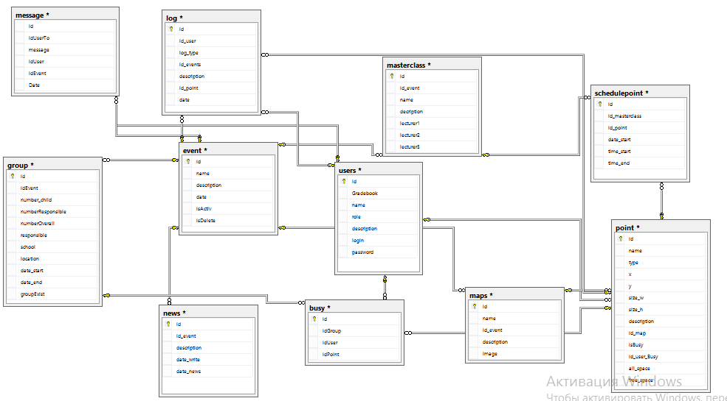
Схема базы данных

Slide 7
Спасибо за внимание!

